Slide 1
情報セキュリティマネジメント試験
科目 A・B サンプル問題

Slide 2
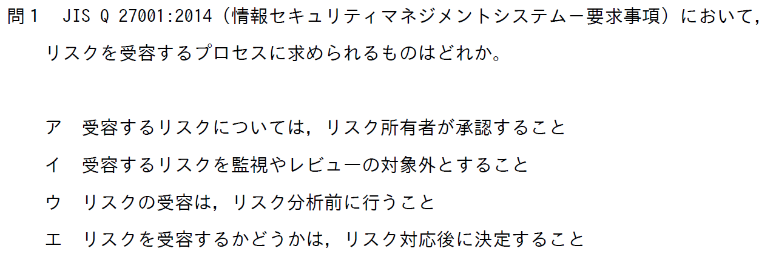

Slide 3
⇒ リスク分析後

Slide 4
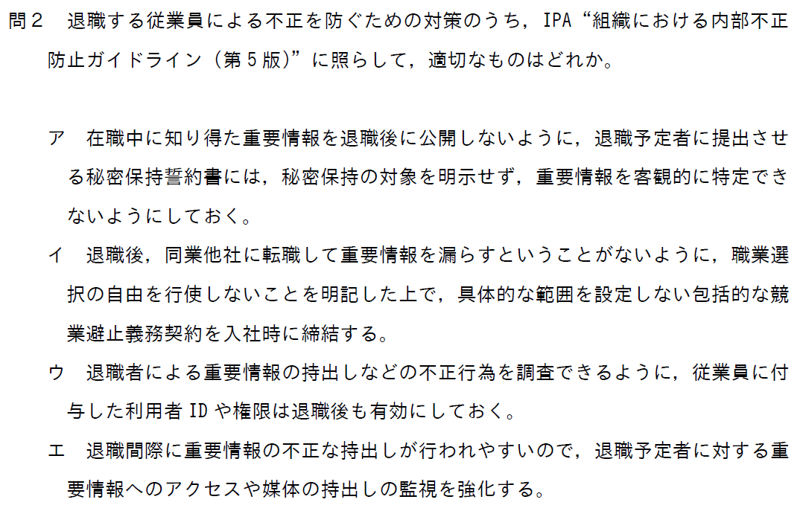

Slide 6
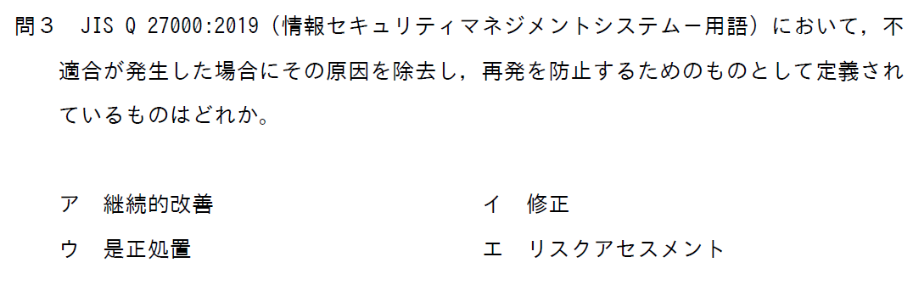

Slide 8
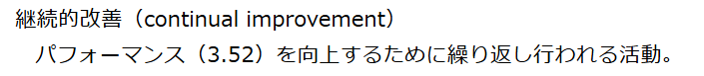
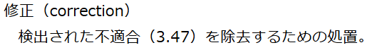
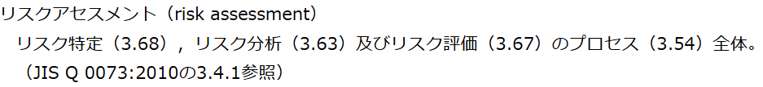
（出典）JIS Q 27000:2019 情報セキュリティマネジメントシステム-用語
https://kikakurui.com/q/Q27000-2019-01.html

Slide 9
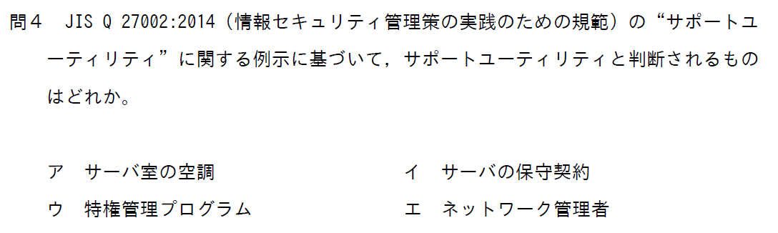

Slide 10
個別の解説動画をご覧ください

Slide 11
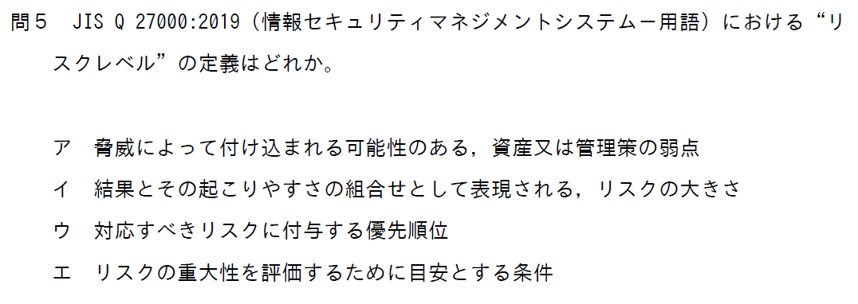

Slide 19
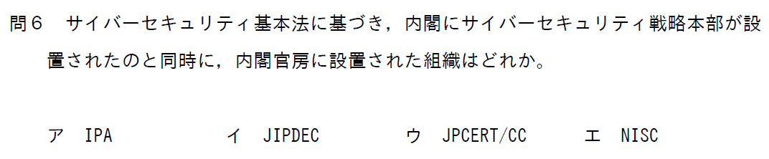

Slide 20
内角が得意なニスク君

Slide 21
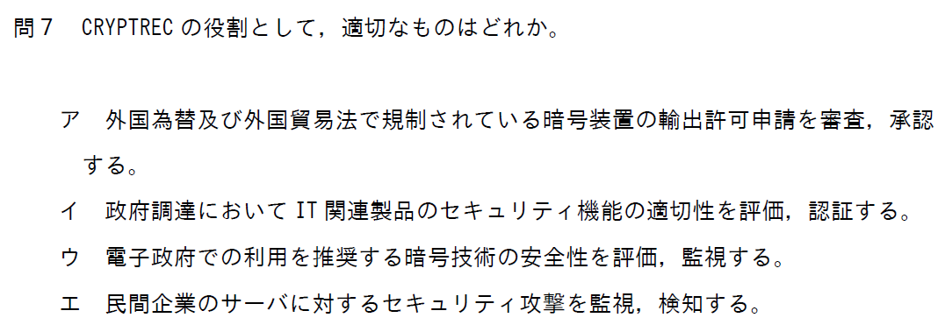

Slide 23
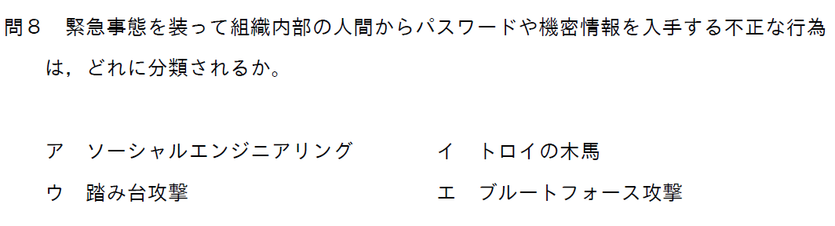

Slide 25
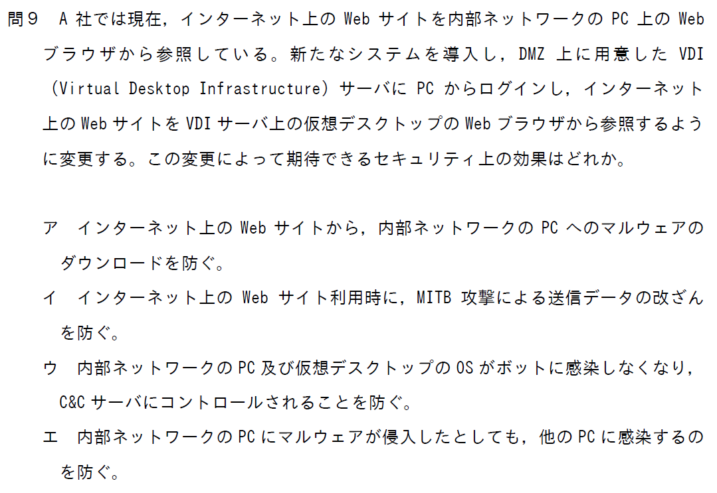

Slide 27
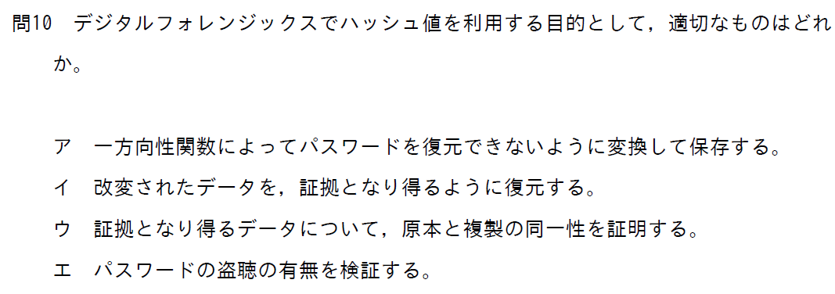

Slide 28
個別の解説動画をご覧ください

Slide 29
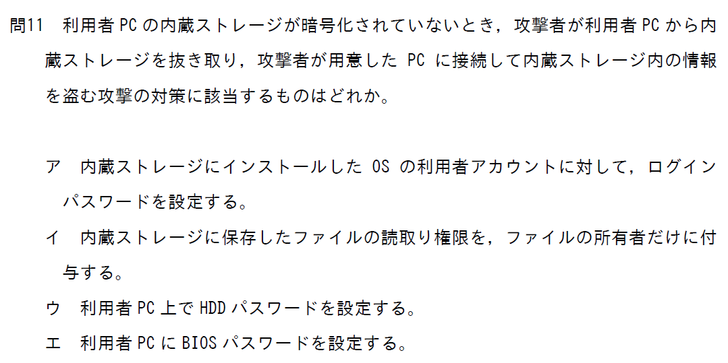

Slide 31
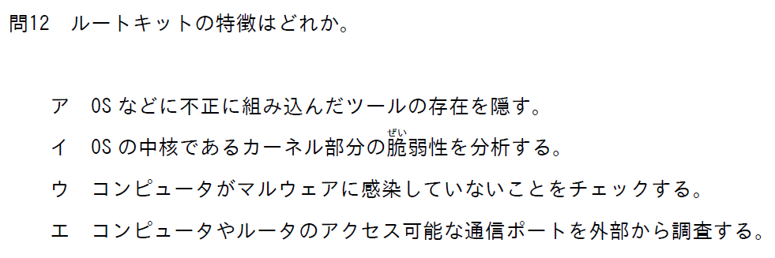

Slide 33
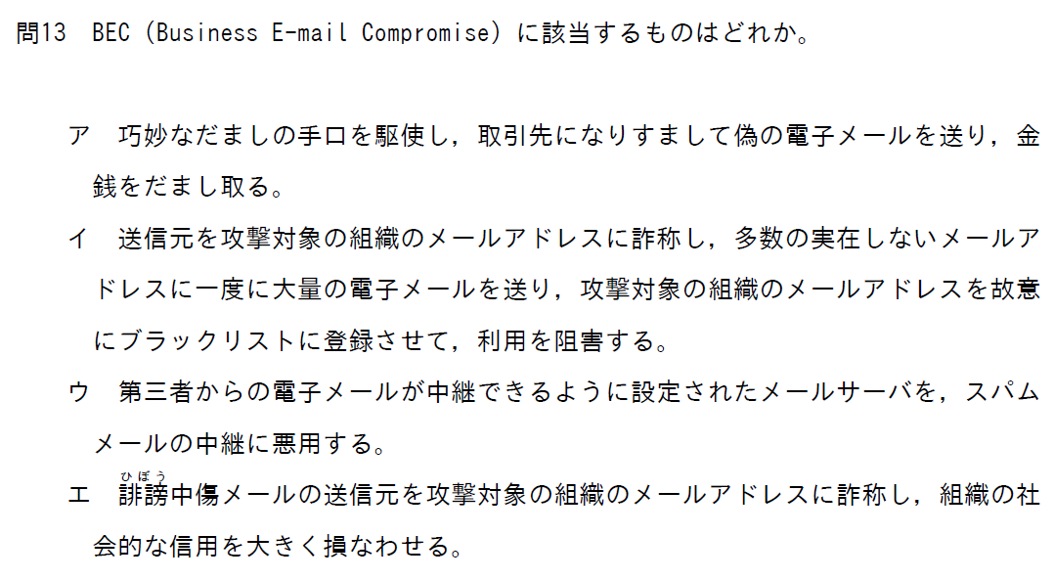

Slide 35
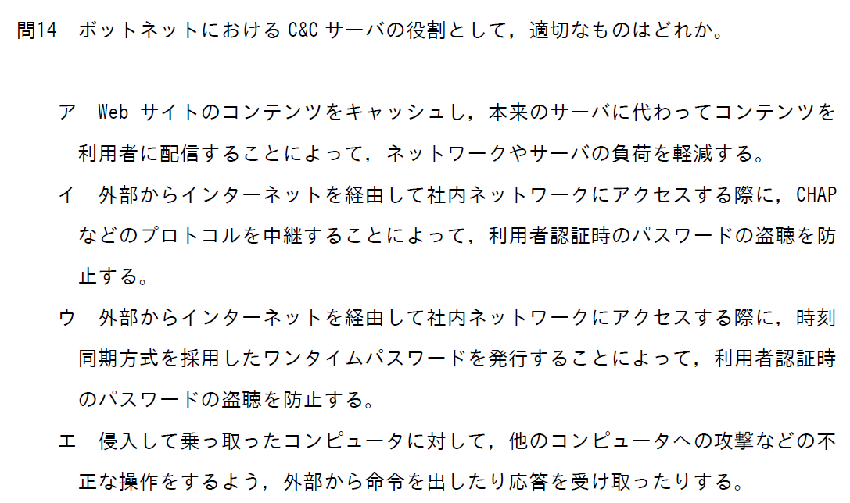

Slide 37
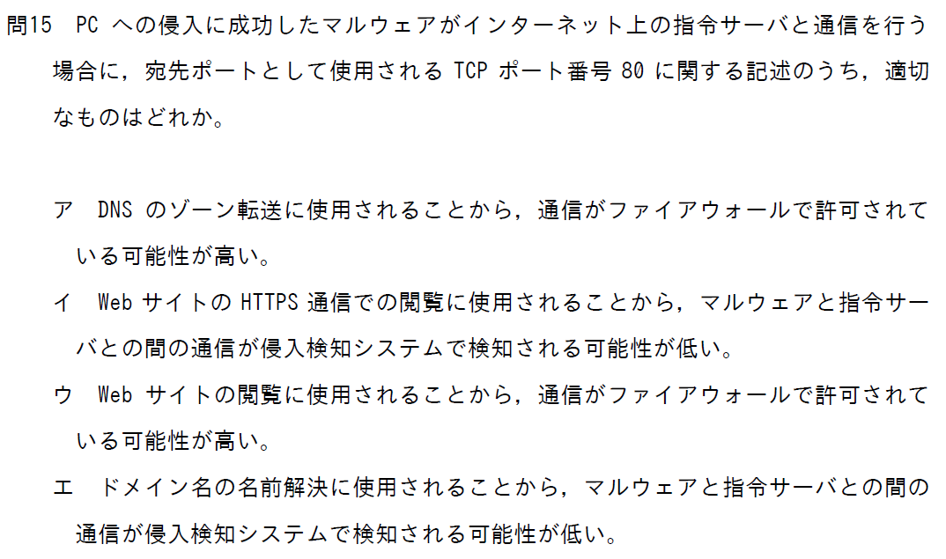

Slide 38
⇒ TCP（53番）
⇒ TCP（443番）
⇒ UDP（53番）

Slide 39
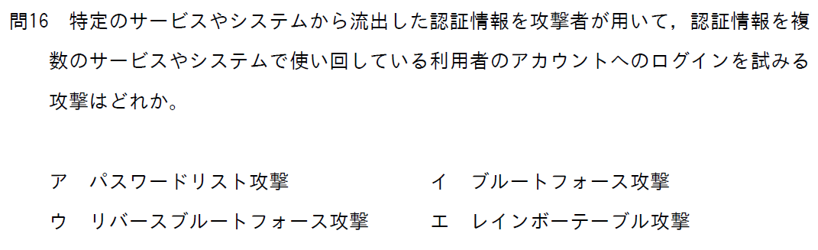

Slide 40
個別の解説動画をご覧ください

Slide 41
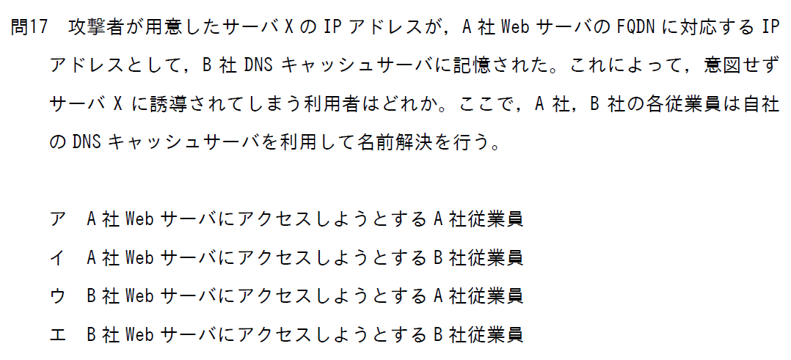

Slide 43
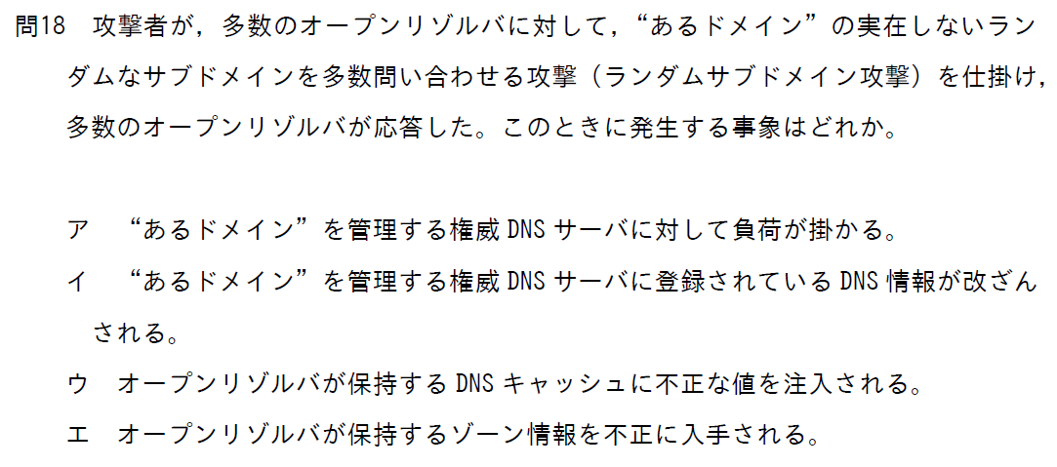

Slide 44
⇒ DDoS攻撃の一種

Slide 45
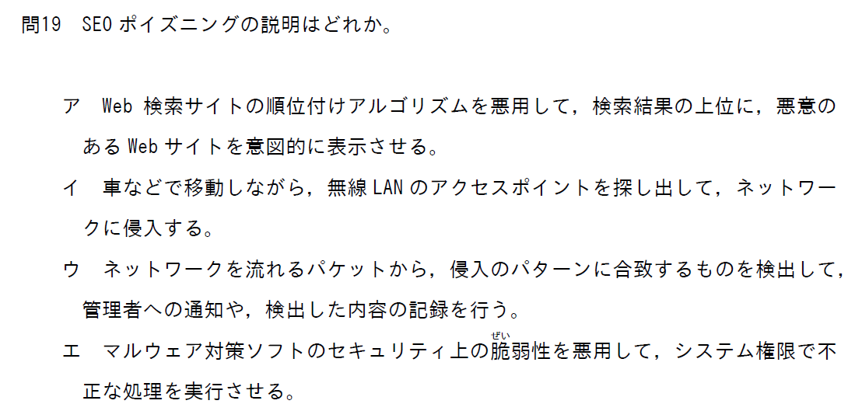

Slide 46
SEO（Search Engine Optimization）：検索エンジン最適化のこと。検索結果で自社のサイトを上位に表示させるための仕組み。

Slide 47
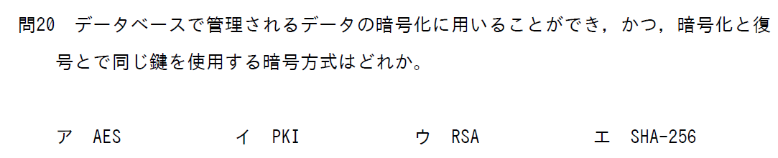

Slide 49
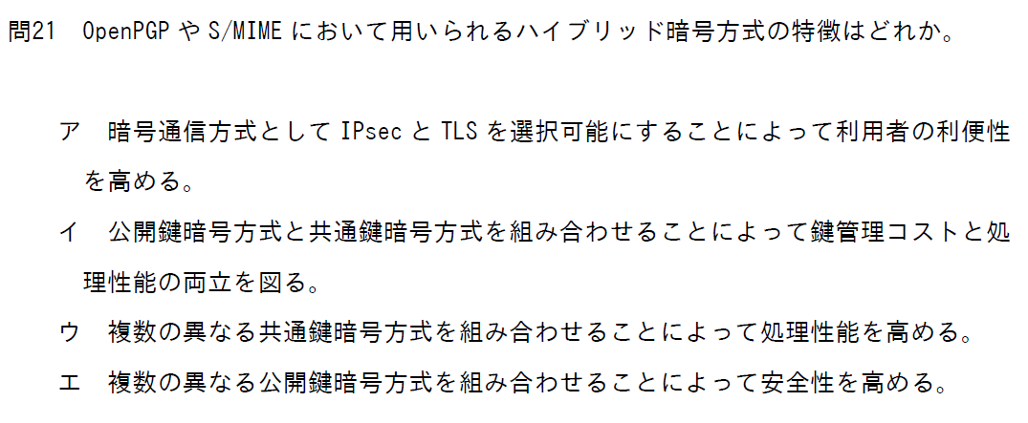

Slide 50
個別の解説動画をご覧ください

Slide 51
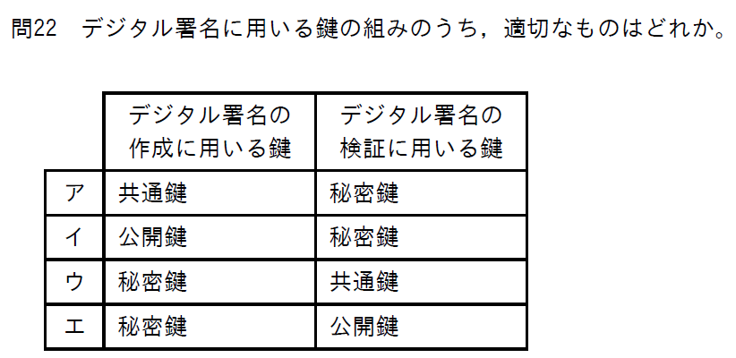

Slide 53
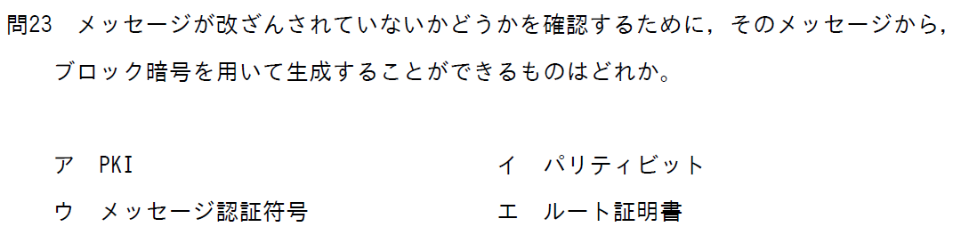

Slide 55
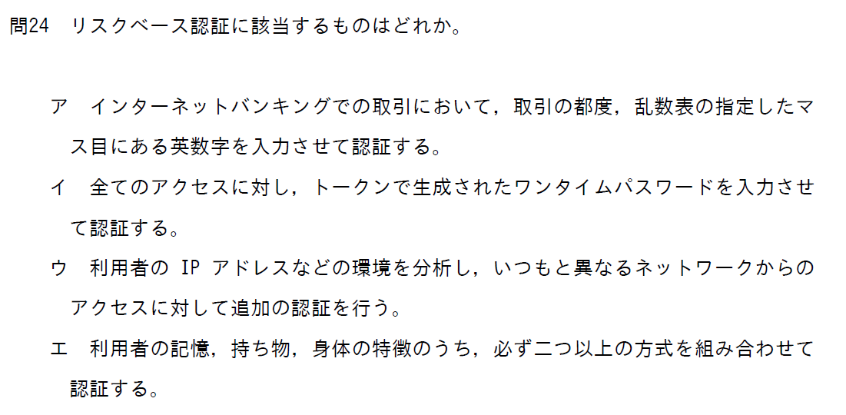

Slide 57
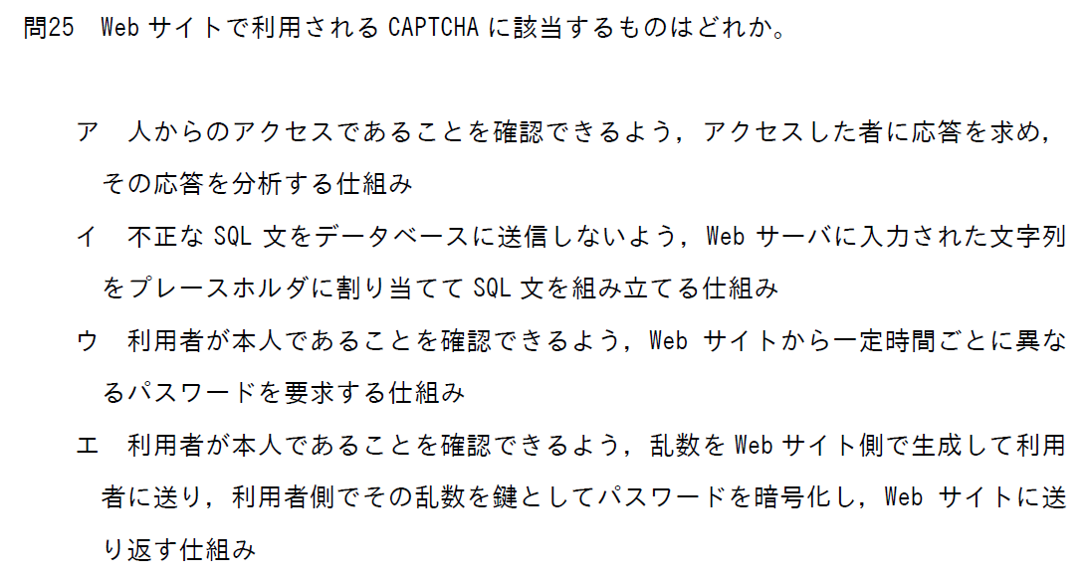

Slide 58
⇒ バインド機構
⇒ ワンタイムパスワード
⇒ チャレンジレスポンス認証

Slide 59
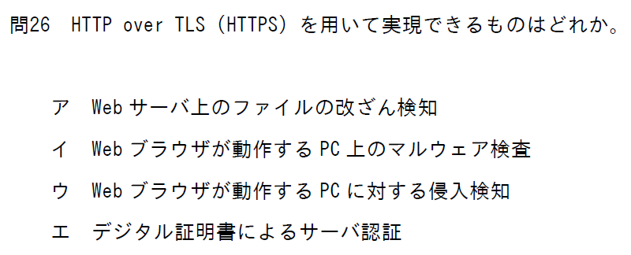

Slide 61
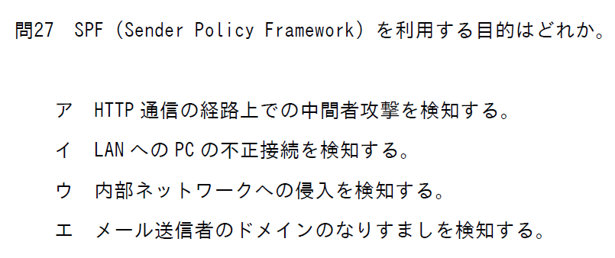

Slide 62
個別の解説動画をご覧ください

Slide 63
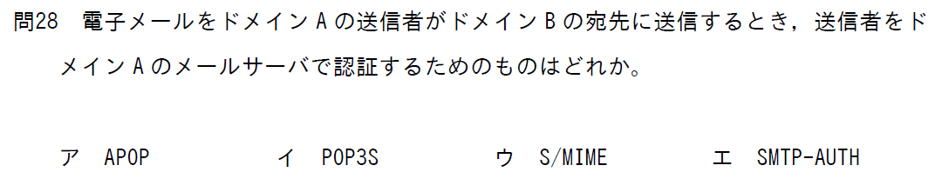

Slide 65
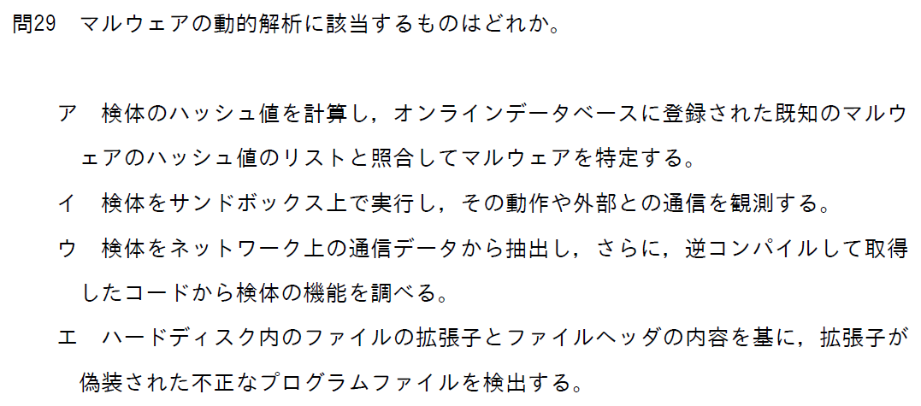

Slide 66
⇒ コンペア法
⇒ 静的解析（ホワイトボックス解析）
⇒ 検出法

Slide 67
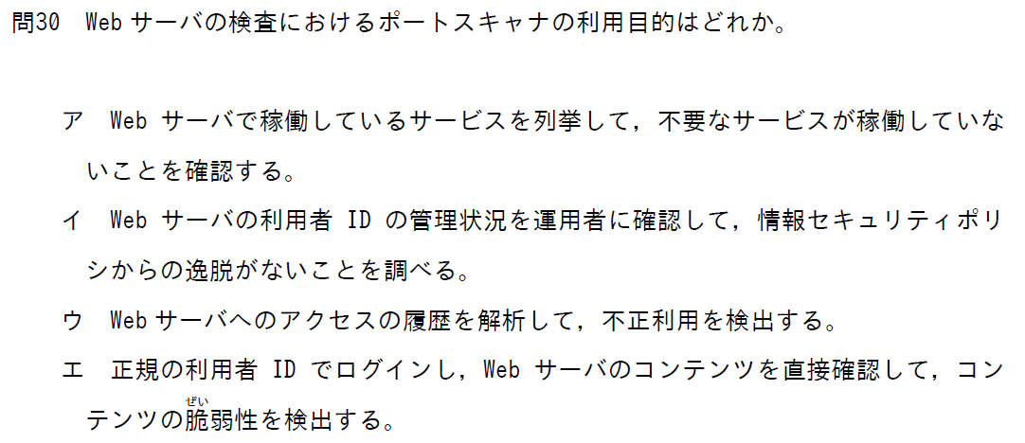

Slide 68
個別の解説動画をご覧ください

Slide 69
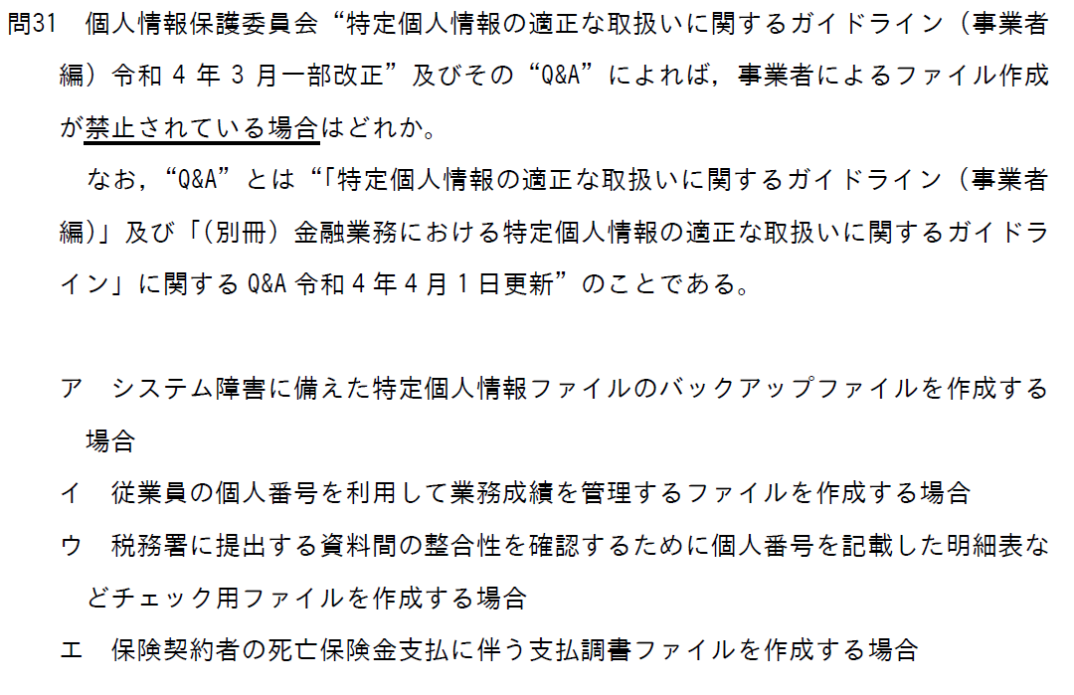

Slide 70
個人番号（マイナンバー）は、「社会保障」「税」「災害対策」の範囲のみで利用可能

Slide 71
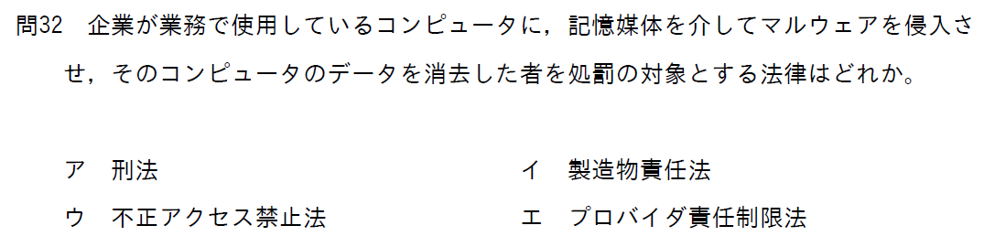

Slide 73
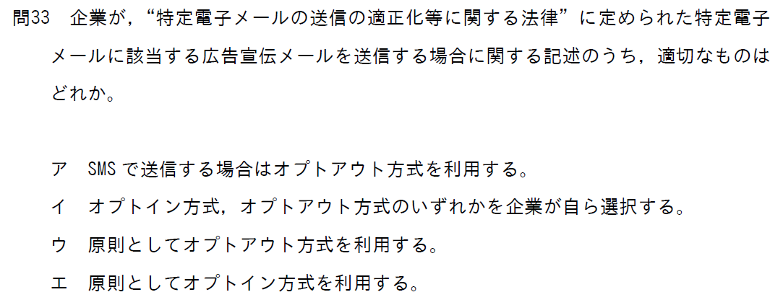

Slide 74
個別の解説動画をご覧ください

Slide 75
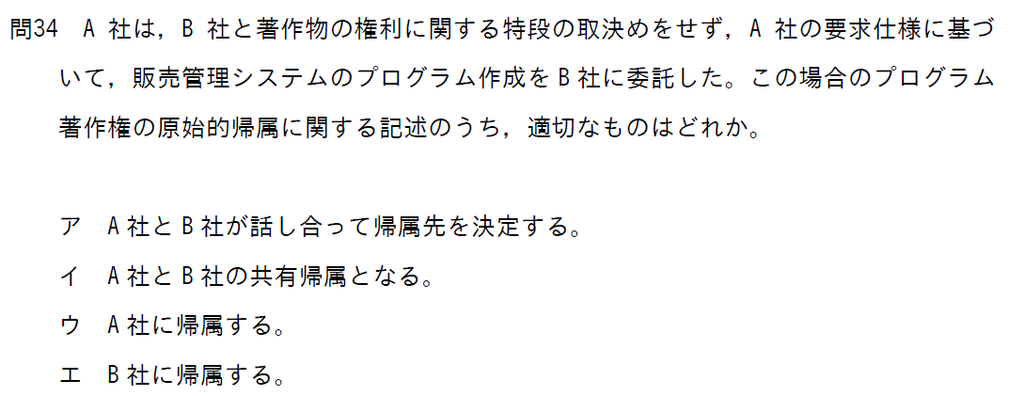

Slide 77
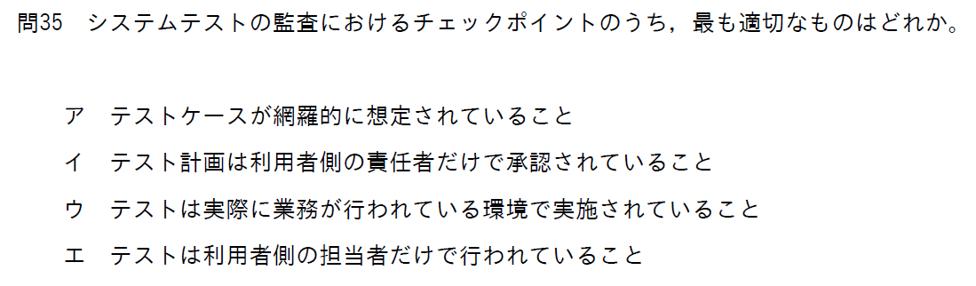

Slide 79
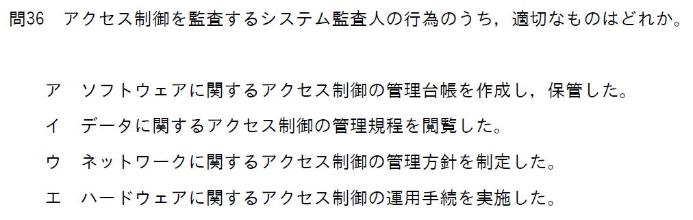

Slide 80
システム監査人は主体的に改善活動は行いません

Slide 81
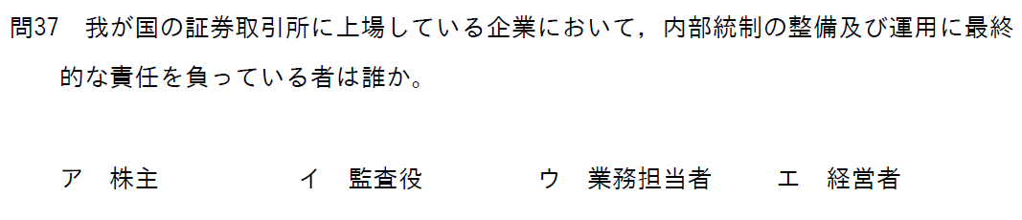

Slide 83
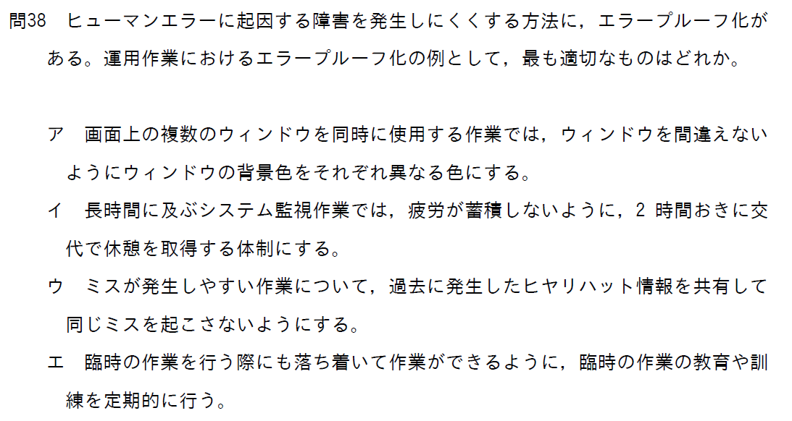

Slide 84
個別の解説動画をご覧ください

Slide 85
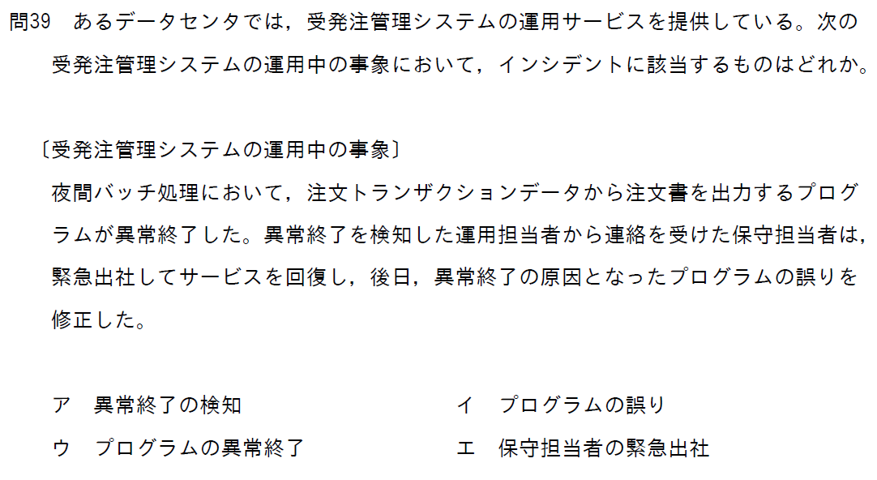

Slide 86
IT分野でのインシデントは、システム障害、情報漏えいなどが該当する

Slide 87
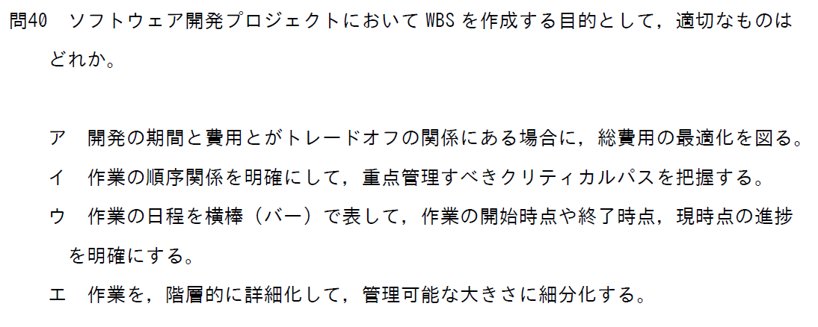

Slide 88
WBS：Work Breakdown Structure

Slide 89
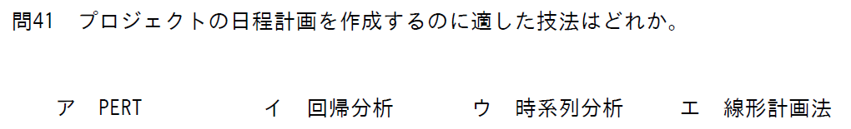

Slide 90
PERT：Program Evaluation and Review Technique
別名：アローダイアグラム

Slide 91
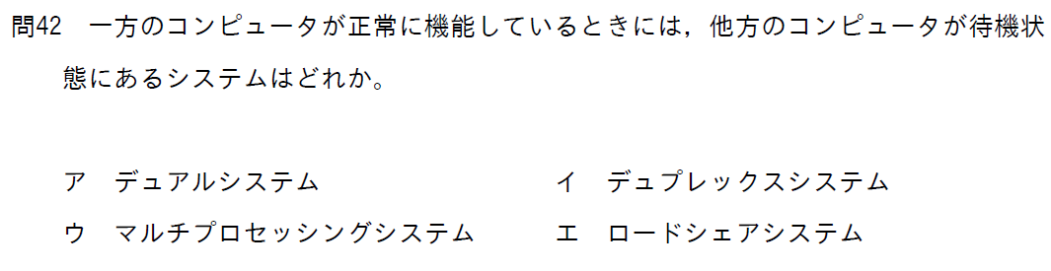

Slide 93
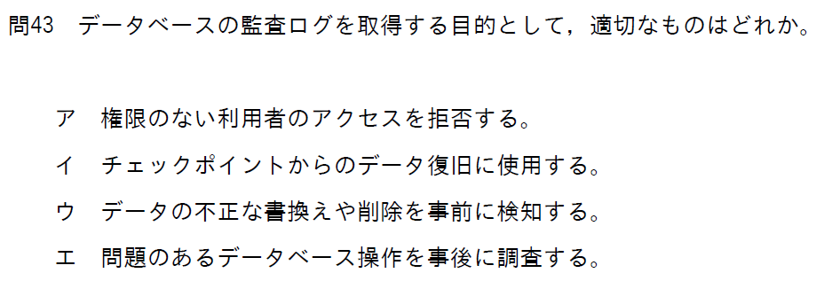

Slide 95
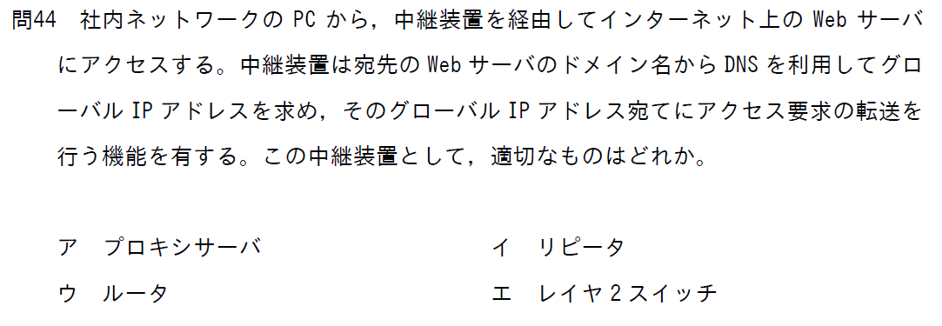

Slide 97
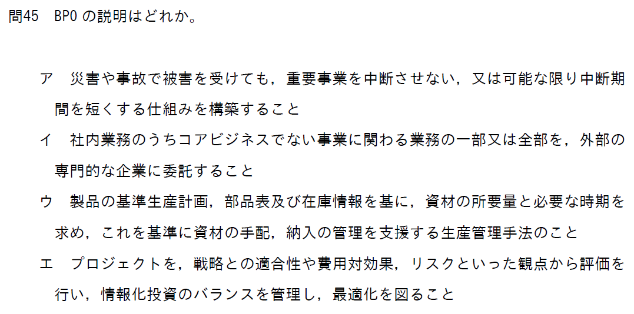

Slide 98
個別の解説動画をご覧ください

Slide 99
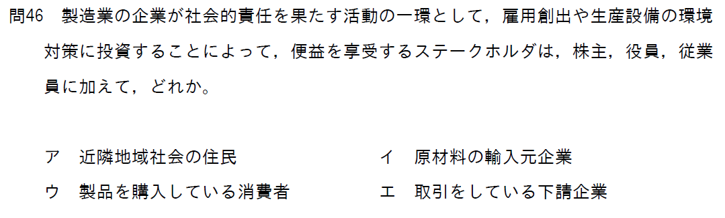

Slide 100
ステークホルダ（利害関係者）：株主、従業員、地域社会など

Slide 101
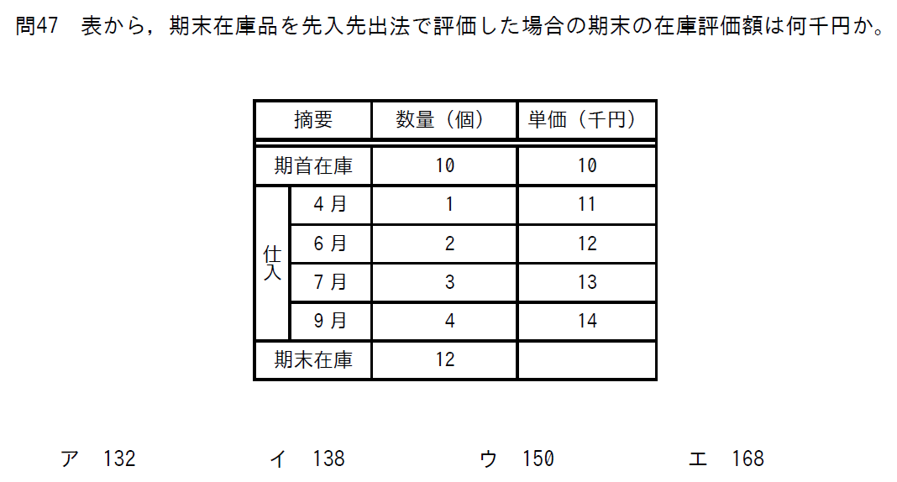

Slide 102
期首在庫が8個販売
されたと考える
期末在庫は
2×10+1×11+2×12
+3×13+14×4
=20+11+24+39+56
=150
20個
10個

Slide 103


Slide 104
900
800
120+800-70
=850
900+150-250
=800
850
1000-850
=150
800
150

Slide 105


Slide 106


Slide 107



Slide 108


Slide 112


Slide 113


Slide 114


Slide 115


Slide 116


Slide 120
0

Slide 121
0

Slide 124
0
2

Slide 126
0
2
2

Slide 128
0
2
2
8
リスク値=情報資産の重要度×脅威の評価値×脆弱性の評価値
=2×2×2=8

Slide 130


Slide 131


Slide 132


Slide 133


Slide 134


Slide 139


Slide 140


Slide 141


Slide 142


Slide 147


Slide 148


Slide 149


Slide 150


Slide 153


Slide 154


Slide 155


Slide 156


Slide 157


Slide 158


Slide 160


Slide 161


Slide 162


Slide 163

なりすましができてしまう

Slide 164


Slide 165


Slide 166


Slide 167


Slide 171


Slide 172


Slide 173


Slide 174


Slide 179


Slide 180


Slide 181


Slide 182


Slide 183


Slide 187


Slide 188


Slide 189


